Slide 1
Одеський національний медичний університет
Фармацевтичний факультет
Кафедра організації та економіки фармації
з післядипломною підготовкою
Одеський національний медичний університет
Кафедра Організації та економіки фармації
Системи медичного постачання в Україні. Роль публічних закупівель у забезпеченні доступності медичної та фармацевтичної допомоги

Slide 2


Визначення терміну
Публічна закупівля - придбання замовником товарів, робіт і послуг у порядку, встановленому законодавством
Закон України «Про публічні закупівлі»
Джерело: https://zakon.rada.gov.ua/laws/show/922-19#Text
Закупівля, як публічний процес свідчить, що її проводить публічний орган за рахунок платників податків на користь громадян, які мають можливість контролювати процес витрачання своїх грошей для досягнення максимальної ефективності

Slide 3
Хто закуповує?
Замовники
Що закуповується?
Предмет закупівлі
товари, роботи чи послуги, що закуповуються замовником у межах єдиної процедури закупівлі або в межах проведення спрощеної закупівлі, щодо яких учасникам дозволяється подавати тендерні пропозиції/пропозиції або пропозиції на переговорах
29% державних видатків/15%ВВП виділяють на публічні закупівлі (мирова статистика)

Slide 4
Медичні закупівлі України
За 5 років – 615,7 тис. процедур закупівель (в т.ч. 343 тис. лотів на ЛЗ) на суму 50,3 млрд. грн

Slide 5

ДП «Медичні закупівлі України»
Державне підприємство «Медичні закупівлі України» (ДП МЗУ, ДП «Медзакупівлі України») - єдина національна агенція, що забезпечує централізовану закупівлю якісних ліків та медичних виробів за кошти державного бюджету.
ДП МЗУ створене 25 жовтня 2018 року, перебуває у державній власності та належить до сфери управління Міністерства охорони здоров’я України. Є особливо важливим підприємством для економіки, адже, відповідно до фінансової звітності, вартість активів на кінець 2020 року становила понад 2 млрд грн.
Ключове завдання - сформувати прозору, ефективну, конкурентну та ощадливу до коштів платників податків систему публічних закупівель товарів медичного призначення.

Slide 6
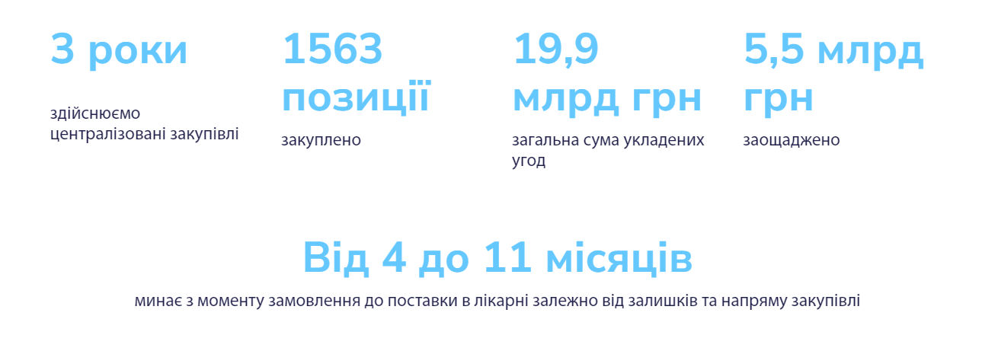
ДП «Медичні закупівлі України»
Джерело: https://medzakupivli.com/uk/

Slide 7
Баланс пріоритетів у закупівлях
Забезпечення доступності якісних генериків та інноваційних ЛЗ
Збереження витрат на доступному рівні Заохочення належного використання
Поліпшення справедливого доступу
Баланс пріоритетів

Slide 8
Нормативно-правове регулювання закупівель
Стан адаптації законодавства України та співпраці з ЄС
Верховною Радою України ухвалено Закон України «Про публічні закупівлі» (від 25 грудня 2015 р. №922-VIII);
Відкриті процедури та конкурентний відбір проводяться виключно за допомогою електронних засобів (ProZorro);
Стартував портал Dozorro для моніторингу закупівель шляхом створення унікальної бази даних реальних оцінок закупівельників, постачальників та окремих тендерів;
Україною та ЄС обговорено питання щодо інтеграції сайтів державних закупівель з метою забезпечення розширеного доступу до інформації про закупівлі як в Україні, так і в інших країнах, можливості проведення системного аналізу інформаційною системою державних закупівель ЄС TED;
Україна приєдналася до Угоди СОТ про державні закупівлі (18 травня 2016 року Україна набула статусу повноправної сторони Угоди);
У рамках виконання положень Угоди про асоціацію між Україною та Європейським Союзом Уряд ухвалив Розпорядження КМУ від 24 лютого 2016 р. №175 «Про Стратегію реформування системи публічних закупівель («дорожню карту»)».

Slide 9
Типи та характеристика закупівель
За законом про публічні закупівлі, редакція якого почала діяти
з 19 квітня, є такі типи закупівель:
  спрощені закупівлі
  звіт про укладений договір
  відкриті торги
  переговорна процедура закупівлі
  конкурентний діалог
  торги з обмеженою участю

Slide 10
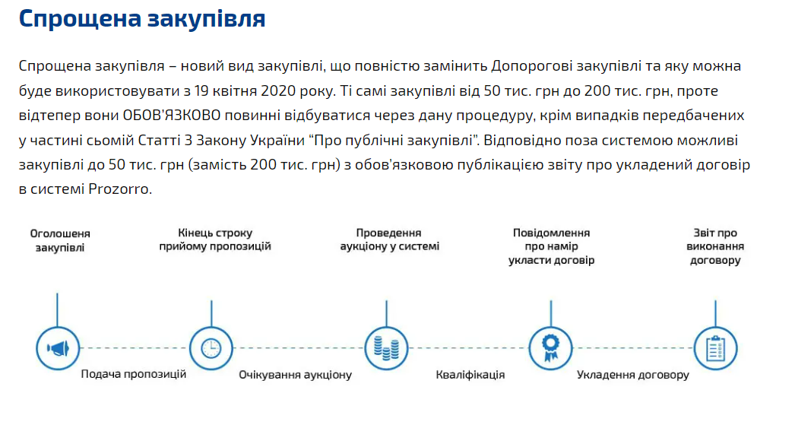

Slide 11
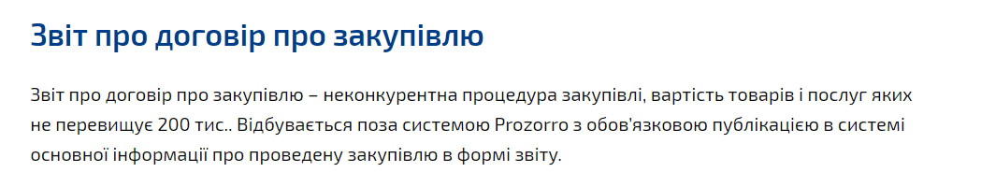

Slide 12
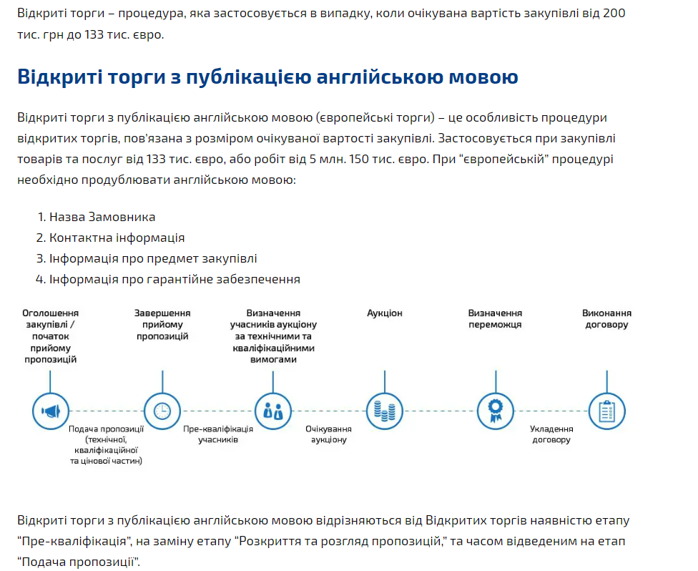

Slide 13
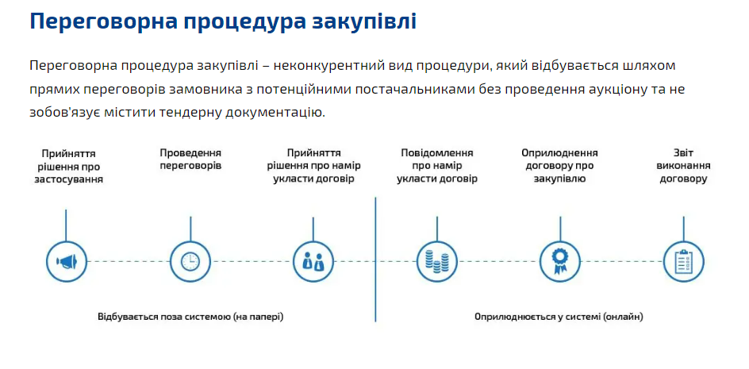

Slide 14
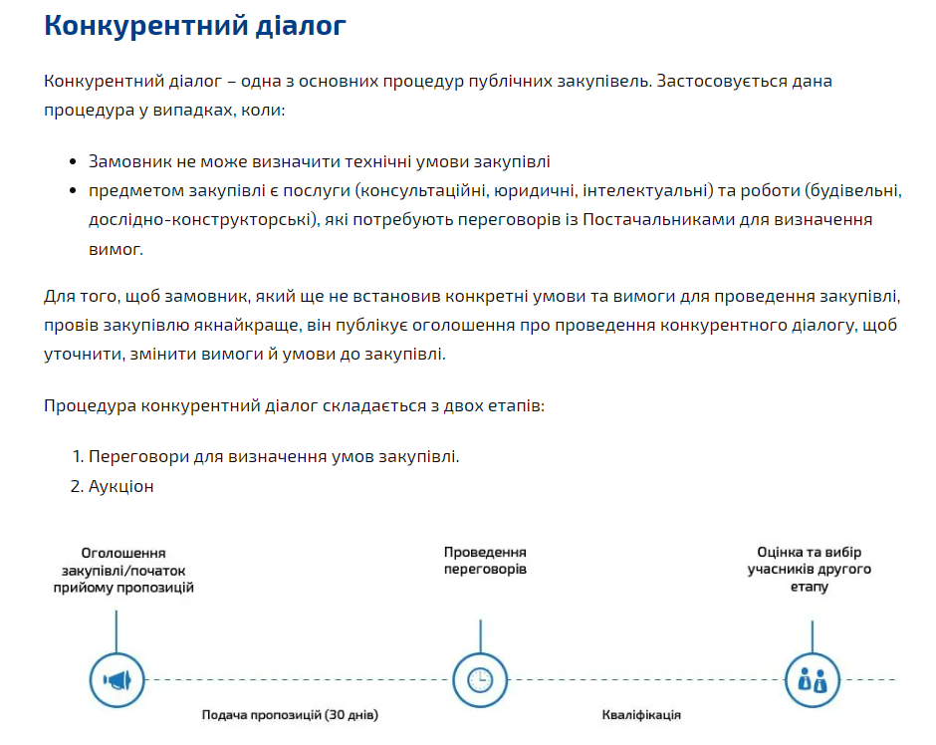

Slide 15
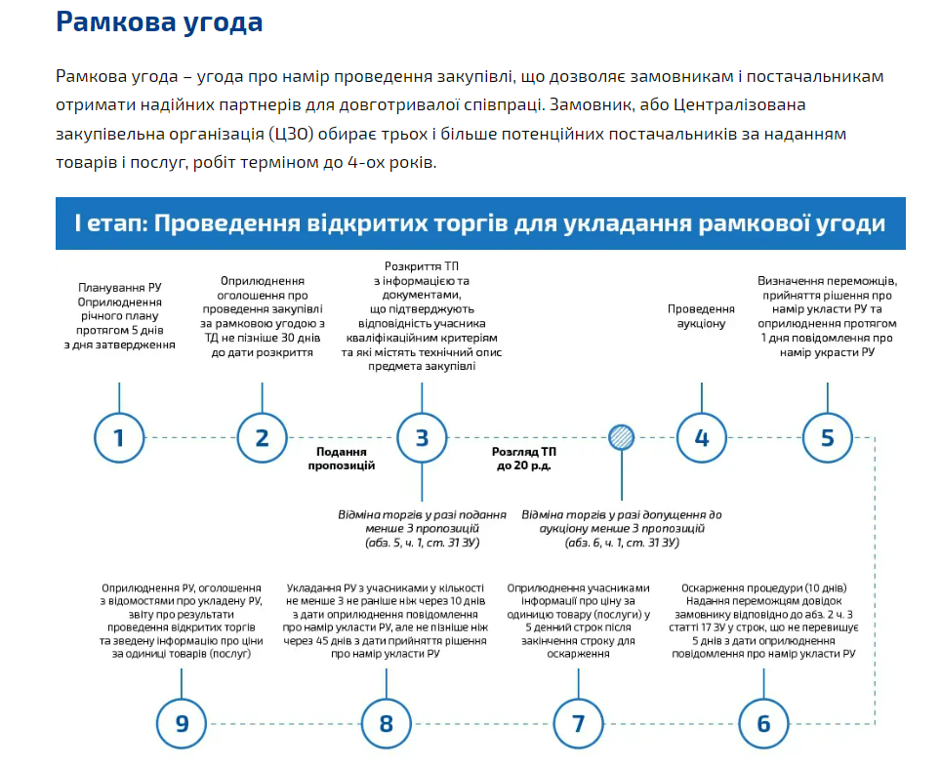
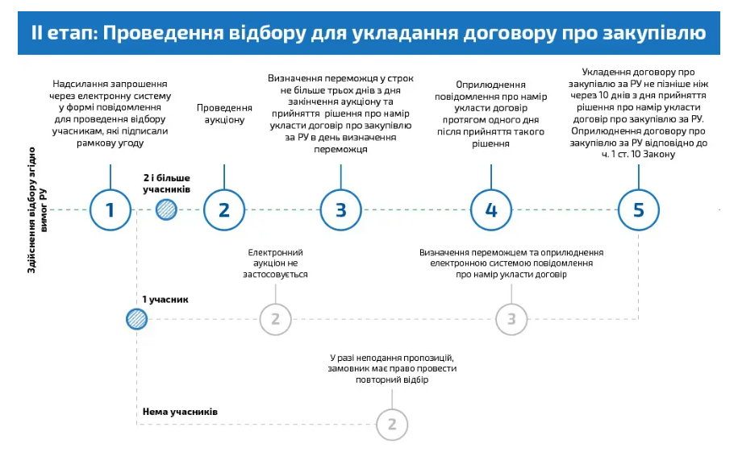

Slide 16
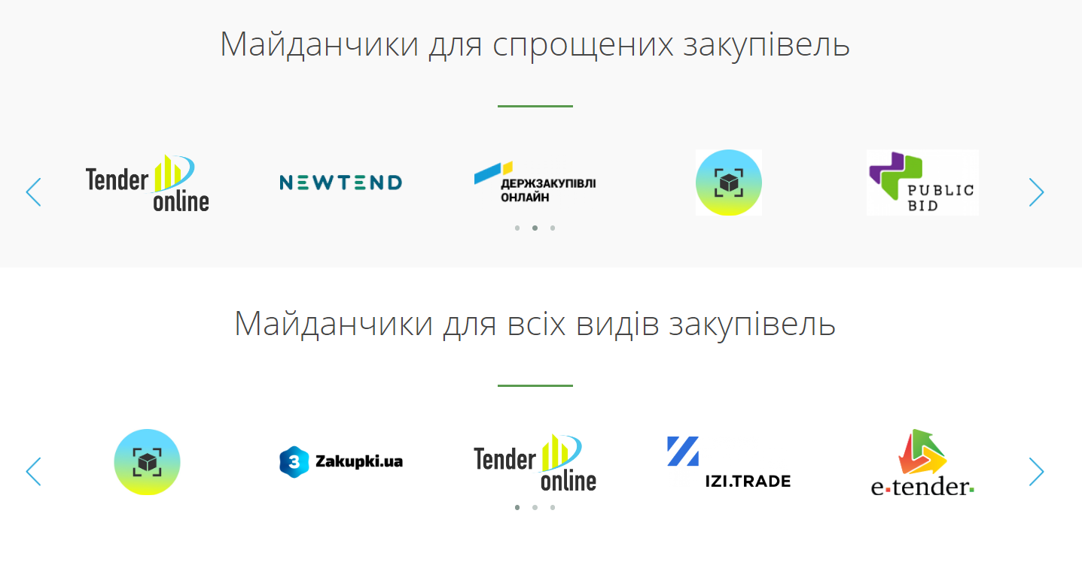

Slide 17

Закупівлі лікарських засобів
У 2023 р. на централізовані закупівлі, які здебільшого здійснюватиме ДП «Медичні закупівлі України», виділено 10 млрд грн.
Лише закупівлі за напрямом «громадське здоров’я» фінансуватимуть за кошти міжнародних партнерів, зокрема, йдеться про антиретровірусну терапію, замісну підтримувальну терапію, препарати для лікування туберкульозу, тест-системи для діагностики ВІЛ та туберкульозу.

Slide 18
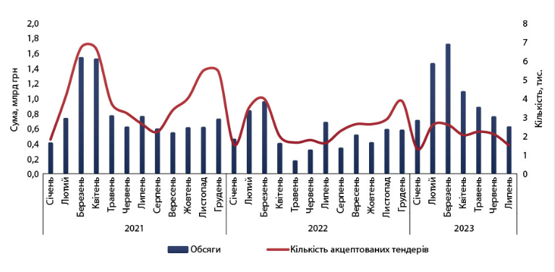
Акцептовані тендери*
За 7 міс. 2023 р. акцептовано 14,4 тис. тендерів із закупівлі лікарських засобів
на загальну суму 7,3 млрд грн
(без урахування тендерів закупівель за централізованими програмами МОЗ)
*прийняття замовником тендерної пропозиції та надання згоди на її оплату. Тендерна пропозиція вважається акцептованою, якщо замовником в установлений у тендерних документах строк подано письмове підтвердження учаснику у акцепті тендерної пропозиції після визначення його переможцем процедури закупівлі

Slide 19
з 2022 р. МЗУ розпочало закуповувати ліки за механізмом договорів керованого доступу (ДКД). ДКД довели ефективність укладання трирічних угод, завдяки чому 100% товарів, що мали бути поставлені в цьому році, вже розміщено на складах.
це дозволило здійснити розрахунки на майбутній період, щоб наступні поставки фарм­продукції відбулися вчасно. Наразі розглядають варіанти розширення переліку позицій, що закуповуватимуть через механізм ДКД.
на 2024 р. МОЗУ планує укладати трирічні договори закупівель за централізованими програмами, розвивати логістичні спроможності через залучення власного складу та в подальшому розвивати і розширювати е-каталог Prozorro Market

Slide 20

Договір керованого доступу - це механізм закупівлі за бюджетні кошти інноваційних лікарських засобів в умовах відсутності в країні таких препаратів. Це дороговартісні ліки, які тільки вийшли на світовий ринок і використовуються у лікуванні важких захворювань.
Механізм укладення договорів керованого доступу багаторівневий. Спочатку проводитиметься обов’язкова процедура державної оцінки медичних технологій. Після цього пройдуть конфіденційні переговори щодо укладення договору. За результатами цих переговорів укладається договір керованого доступу.
Він може бути фінансовим (тобто передбачати знижку до ціни, безкоштовну поставку на початку лікування тощо) або заснованим на результаті (коли оплата відбувається лише за результатами або за умови накопичення інформації про ефективність лікарського засобу). Також буває комбінований вид договорів.
Такий механізм використовується у багатьох країнах світу: в Італії, Франції, Нідерландах, Бельгії, Швеції, Данії, Фінляндії, Австралії, Литві та інших.

Slide 21
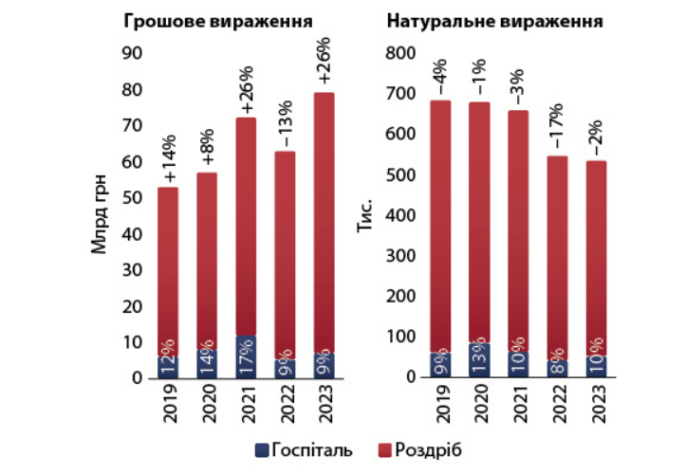
Госпітальні поставки
за підсумками 7 міс 2023 р. обсяги поставок лікарських засобів у лікувально-профілактичні заклади становлять 7,15 млрд грн та 52,7 млн упаковок
частка госпітального сегмента у загальних обсягах споживання лікарських засобів становить близько 9% у грошовому та 10% у натуральному вираженні
Джерело: https://www.apteka.ua/article/674725

Slide 22
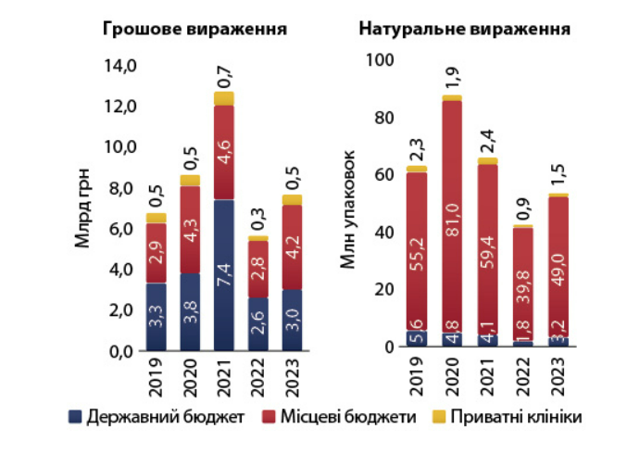
Обсяги госпітальних поставок лікарських засобів у грошовому та натуральному вираженні в розрізі джерел фінансування за підсумками 7 міс 2019–2023 рр.
54% поставок у грошовому вираженні здійснено за кошти місцевих та 39% — державного бюджету

Slide 23
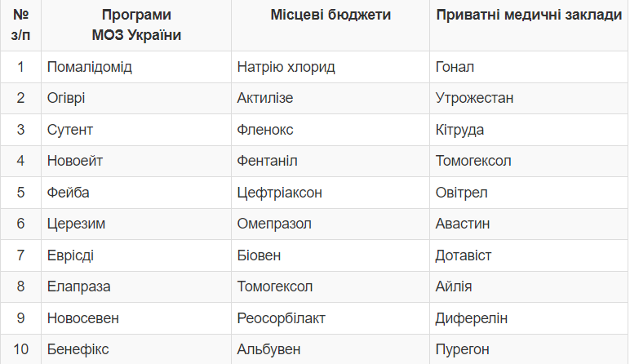
Топ-10 брендів лікарських засобів за обсягами поставок лікарських засобів у лікувально-профілактичні заклади

Slide 24
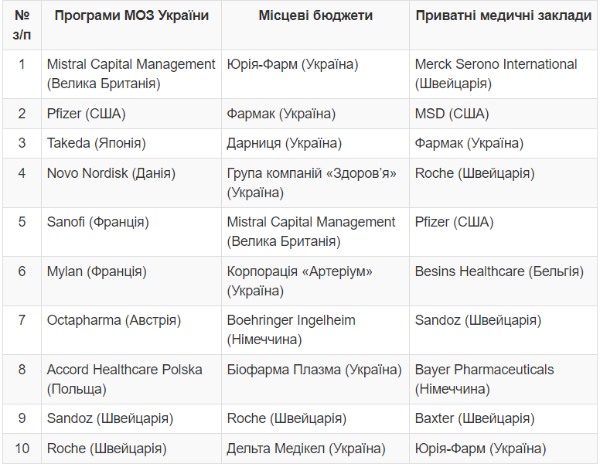
Топ-10 маркетуючих організацій за обсягами поставок лікарських засобів у лікувально-профілактичні заклади

Slide 25
Умови пропозиції щодо закупівлі ЛЗ
Фармацевтичний засіб, який постачальник пропонує придбати державному замовнику, має відповідати таким критеріям:
  бути зареєстрованим в Україні;
  бути зареєстрованим в країні-виробнику;
  мати підтверджену якість і відповідний сертифікат;
  мати інструкцію українською мовою;
  мати строк придатності, що складає не менше 75% від зазначеного на упаковці терміну зберігання.
Як визначається предмет закупівлі лікарських засобів
Предмет закупівлі медикаментів визначається за показником третьої цифри державного класифікатора ДК 021:2015 із зазначенням в дужках МНН (міжнародної непатентованої назви) даного засобу. Якщо мова йде про два і більше препарати, то назва прописується для кожного. Зазвичай МНН вказується українською мовою, але в тендерах з публікацією англійською мовою необхідно додатково вказати англійську назву.

Slide 26

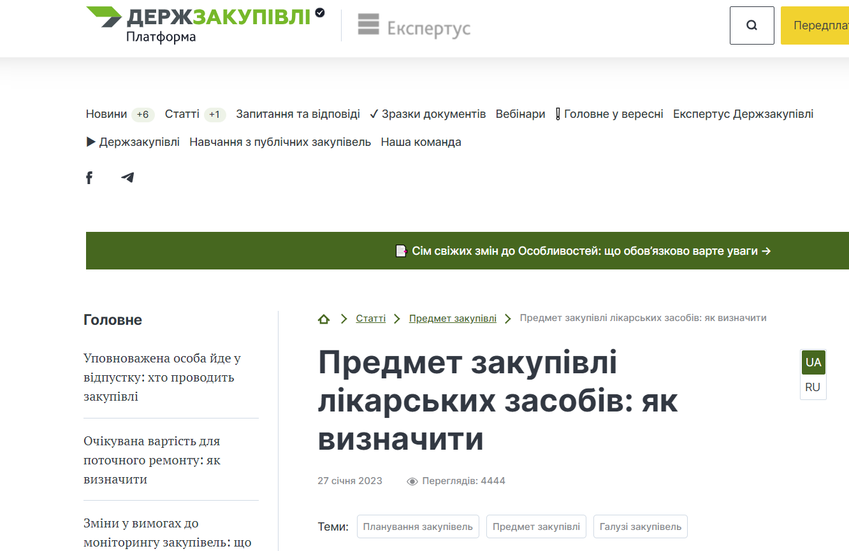
Джерело: https://dzplatforma.com.ua/article/1142-viznachennya-predmetu-zakupvl-lkarskih-zasobv

